Slide 1
De natuurlijke getallen op een getallenas en in een assenstelsel
De natuurlijke getallen op een getallenas en in een assenstelsel
De natuurlijke getallen op een getallenas en in een assenstelsel
© André Snijers

Slide 2
Getallen ordenen
Symbolen
5 < 12 7 > 2 1 < 4 < 9
5 is kleiner dan 12.
7 is groter dan 2.
4 ligt tussen 1 en 9.
<
>
is kleiner dan of gelijk aan
is groter dan of gelijk aan
Getallenas

Slide 3
Getallen plaatsen op de getallenas
Begrippen
De ijk bepalen op een getallenas is twee punten kiezen die je
de waarde 0 en 1 geeft.
Als je deze ijk verder naar rechts afpast, vind je de volgende
natuurlijke getallen.
De getallen zijn dus gerangschikt van klein naar groot en van
links naar rechts.
2 is kleiner dan 6 omdat 2 voor 6 ligt op de getallenas.

Slide 4
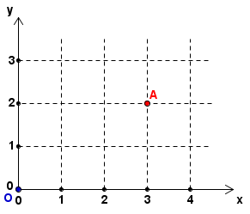
Getallen plaatsen in een assenstelsel
Begrippen
2 is de y-coördinaat
verticale as
of y-as
coördinaat van A is (3,2)
3 is de x-coördinaat
oorsprong
horizontale as of x-as
De coördinaat van een punt wordt bepaald door twee getallen
die je tussen haakjes noteert

